Slide 1


2024 REPORT
Passion makes Fashion(PMF)
FashionFinder

Slide 2


TABLE OF CONTENTS
목차 소개
01
02
03
주제
팀원 및 역할
사용 기술 및 개발환경
04
06 ~ 11
협업
05
데이터 파이프라인
진행과정

Slide 3

01
주제
딥러닝을 활용한 옷 검색 웹사이트 제작
Fasi DL 이라는 프로젝트를 참고
https://6mini.github.io/project/2021/11/13/fasi/

Slide 4
02
팀원 및 역할
01 ㅣ 고서연
02 ㅣ 김민수
웹 개발
텍스트 모델링
03 ㅣ 최성호
04 ㅣ 김정환
이미지 모델링
이미지 모델링, DB
공동 작업: 데이터 수집, 전처리

Slide 5
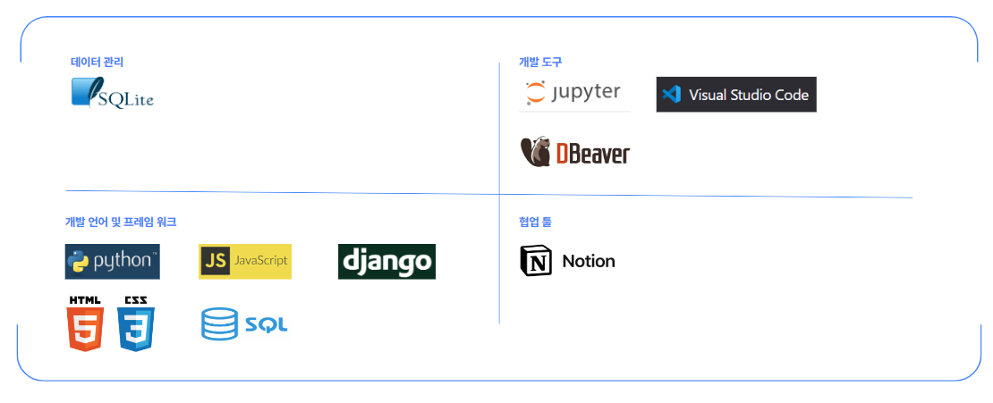
03
사용 기술 및 개발 환경

Slide 6
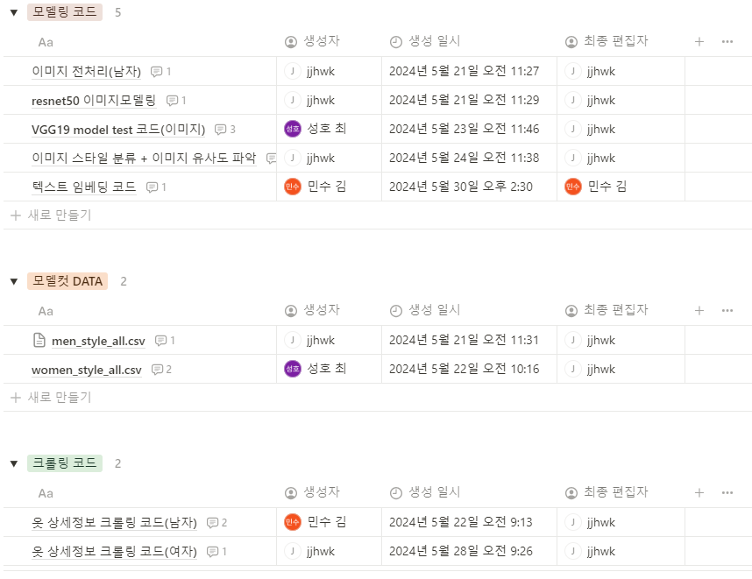

04
협업
노션을 통해 데이터 및 코드 공유

Slide 7
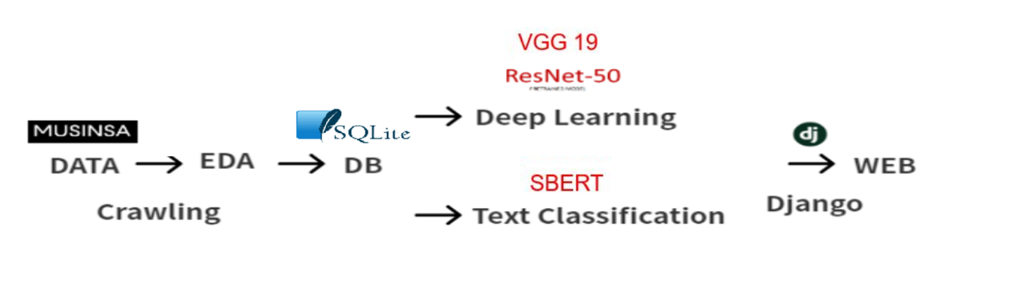
05
데이터 파이프라인
무신사 데이터 수집
VGG19를 사용하여 이미지 분류
ResNet-50 을 사용하여 이미지 분류 및 유사 이미지 검색
SBERT를 사용하여 유사 상품 텍스트 검색
Django로 웹 구현

Slide 8
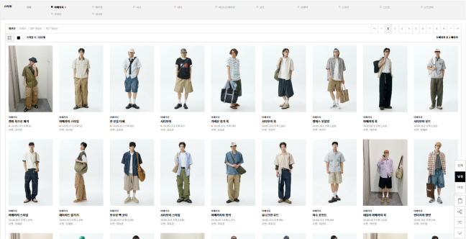

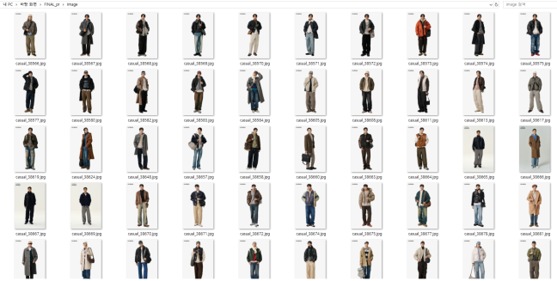
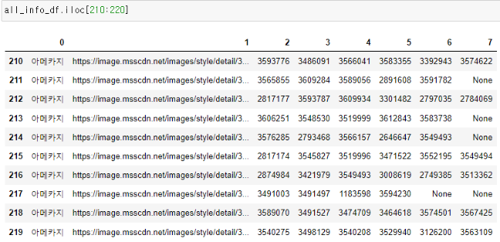
06
데이터 수집(스타일 페이지)
수집한 데이터 : 모델 이미지의 url, 스타일 종류(아메카지, 케쥬얼, 스트릿, …), 모델이 입고있는 옷들로 이동 할 수 있는 id 값
수집 방식 : 동적 크롤링

Slide 9
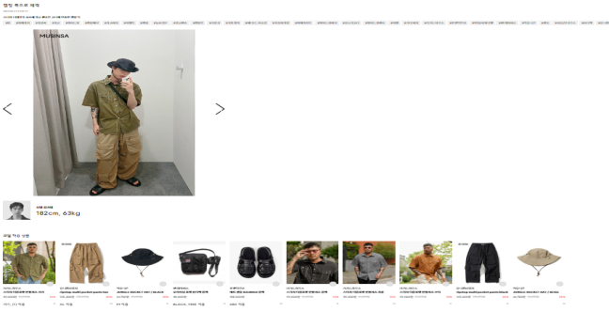
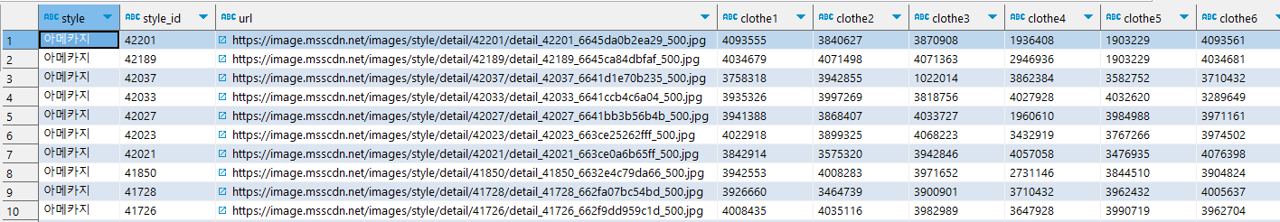
06
데이터 수집(스타일 페이지)
수집한 데이터 : 스타일 종류(아메카지, 케쥬얼, 스트릿, …), 모델 이미지의 url, 모델이 입고있는 옷들로 이동 할 수 있는 id 값(6개)
수집 방식 : 동적 크롤링

Slide 10
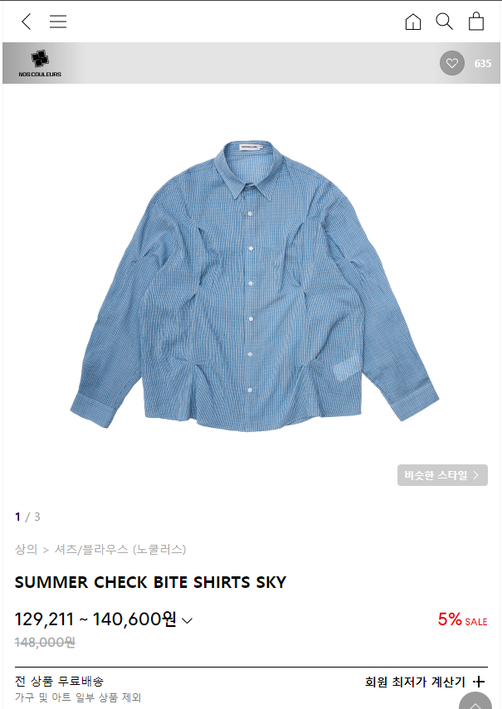
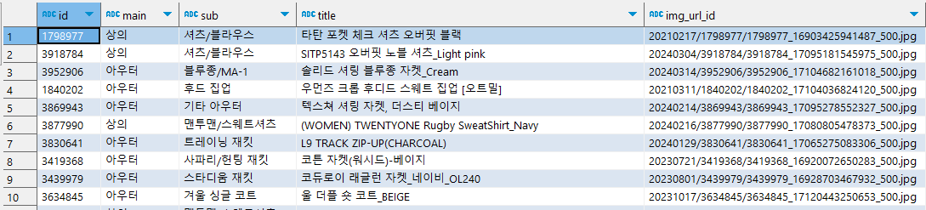
06
데이터 수집(옷 상세 페이지)
수집한 데이터 : 옷 대/소 분류, 옷 이름, 옷 이미지 url
수집 방식 : 동적 크롤링

Slide 11
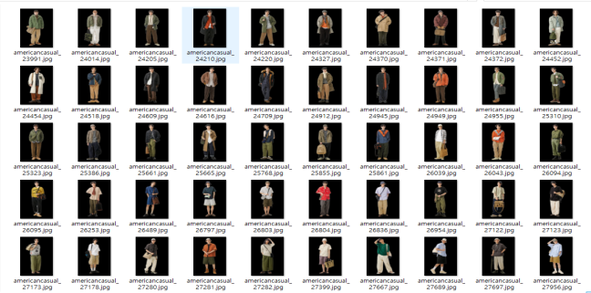
07
이미지 데이터 전처리
사용한 전처리: 배경 검정색 변환, 이미지 증강(좌우 반전, 이미지 좌우로 이동)
검정색으로 변환한 이유 :
1. 모델을 학습에 있어 배경이 일정하지 않아 이미지 분류에 악영향을 끼친다고 판단하였기 때문
2. 흰색 배경을 선택했을 때 흰색의 옷을 잘 판단하지 못하였지만 검정색 배경을 선택했을 때는 검정색 옷을 대부분 잘 판단하였기 때문

Slide 12
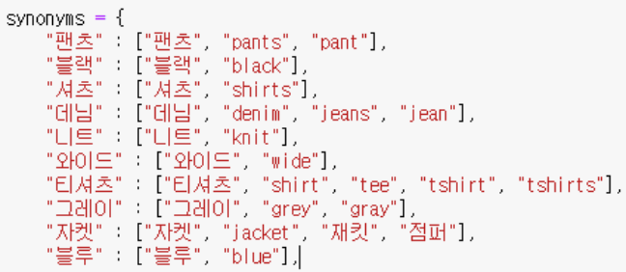
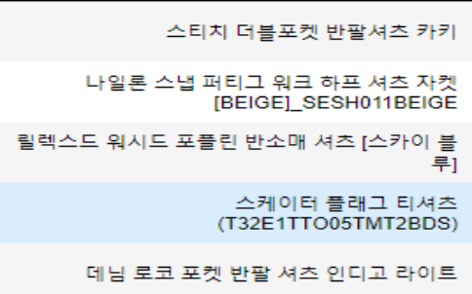
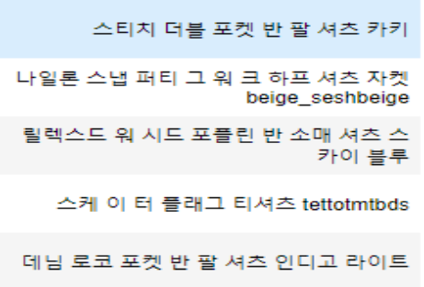
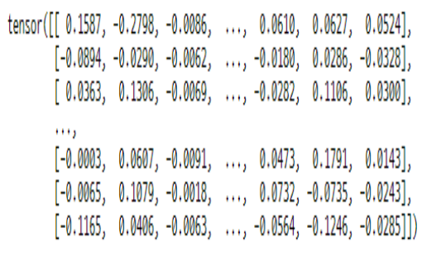
07
텍스트 데이터 전처리
전처리 기법 : SBERT를 사용해 텍스트 임베딩, 20번 이상 나온 단어 추출
SBERT 사용 이유 : 텍스트 데이터인 옷 이름은 하나의 단어가 아닌
여러 단어로 이루어진 문장의 형태이기 때문에
문장 임베딩을 생성하는데 특화된 SBERT 모델을 사용
(Word2Vec(단어), FastText(단어))

Slide 13
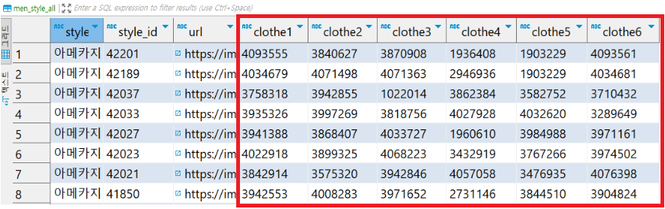
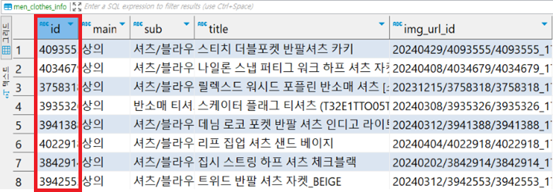
08
DB 구현
style_all 테이블의 clothe 컬럼들을
clothes_info에서 key 값으로 사용

Slide 14
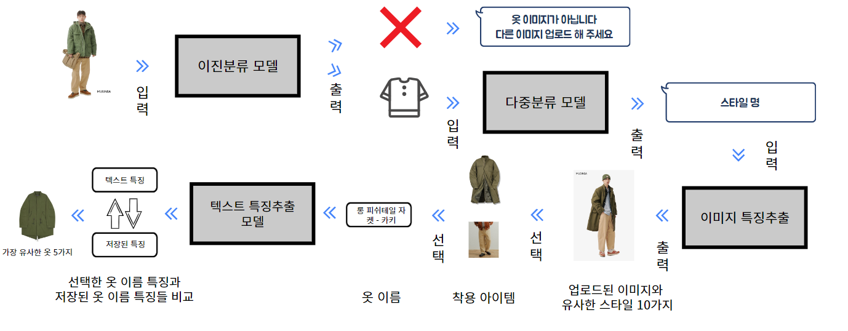
Web Flow Chart
09

Slide 15
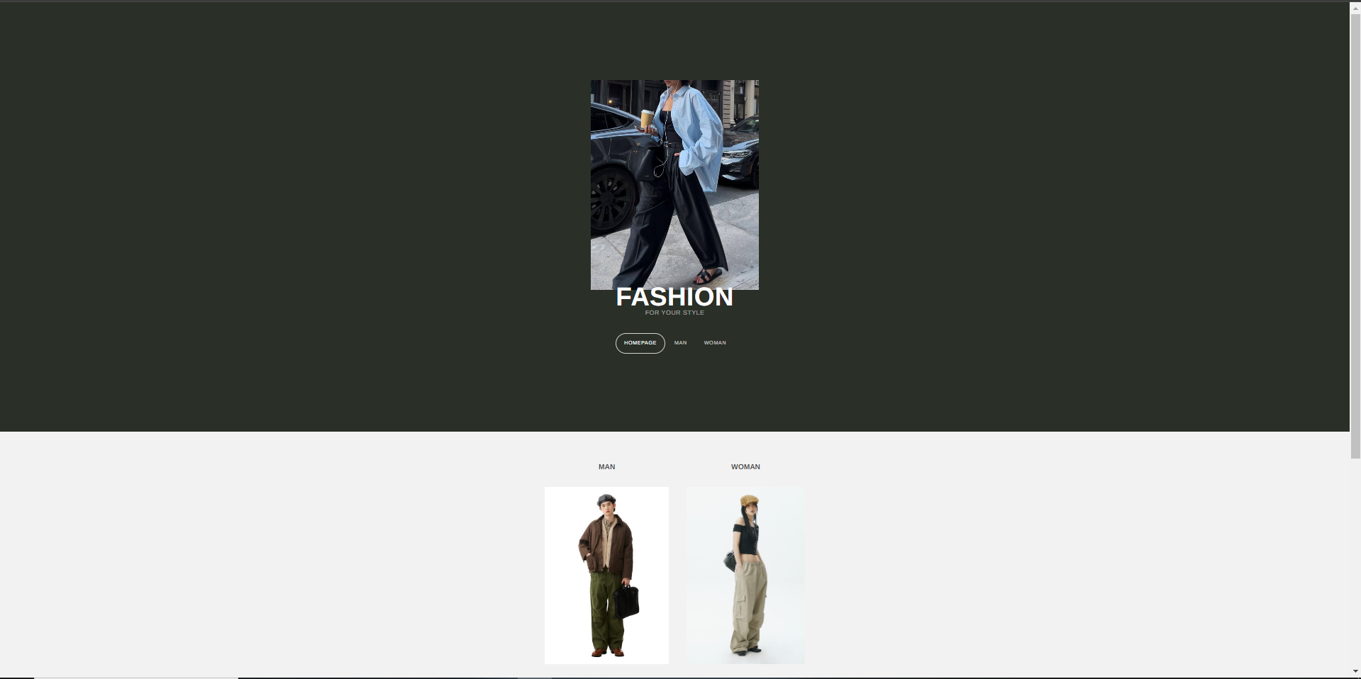

웹 메인 페이지
10
클릭 후 남자페이지로 이동

Slide 16
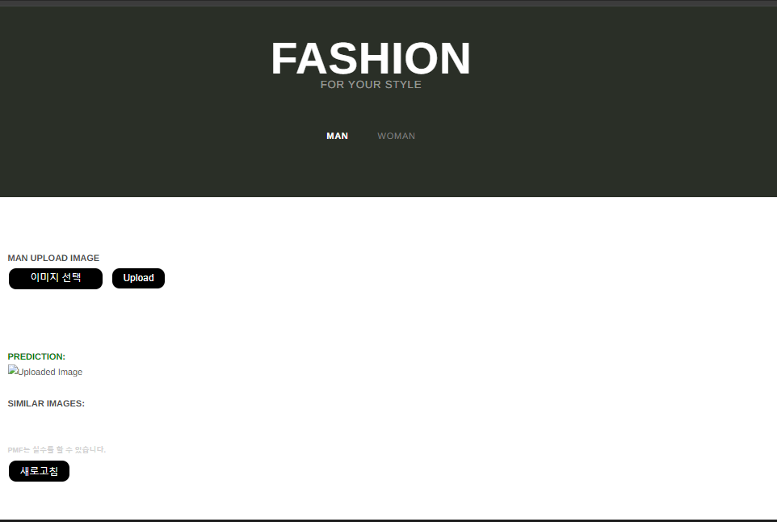
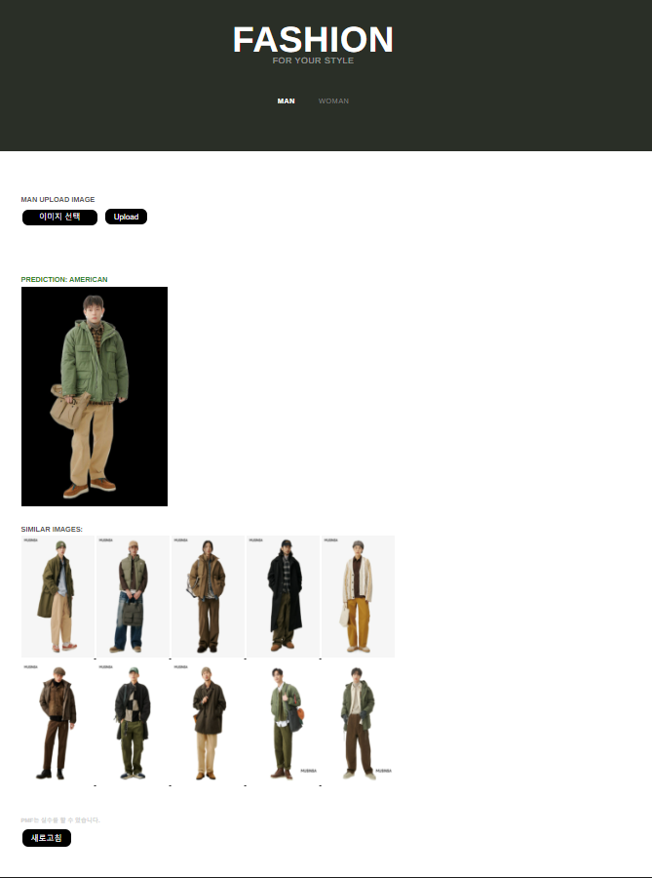
이미지 업로드 페이지
10
업로드 후 결과 페이지
클릭 후 이미지 업로드
이미지를 업로드하면 다음과 같이 데이터셋에 저장된 아메리칸 캐주얼 중 가장 유사한 10가지를 보여 줍니다.

Slide 17
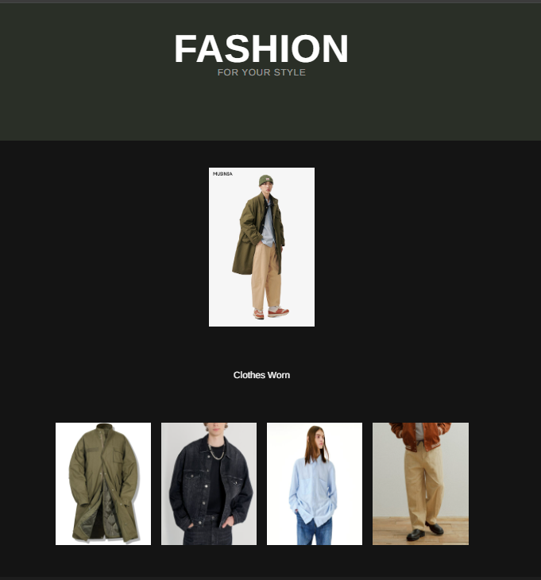
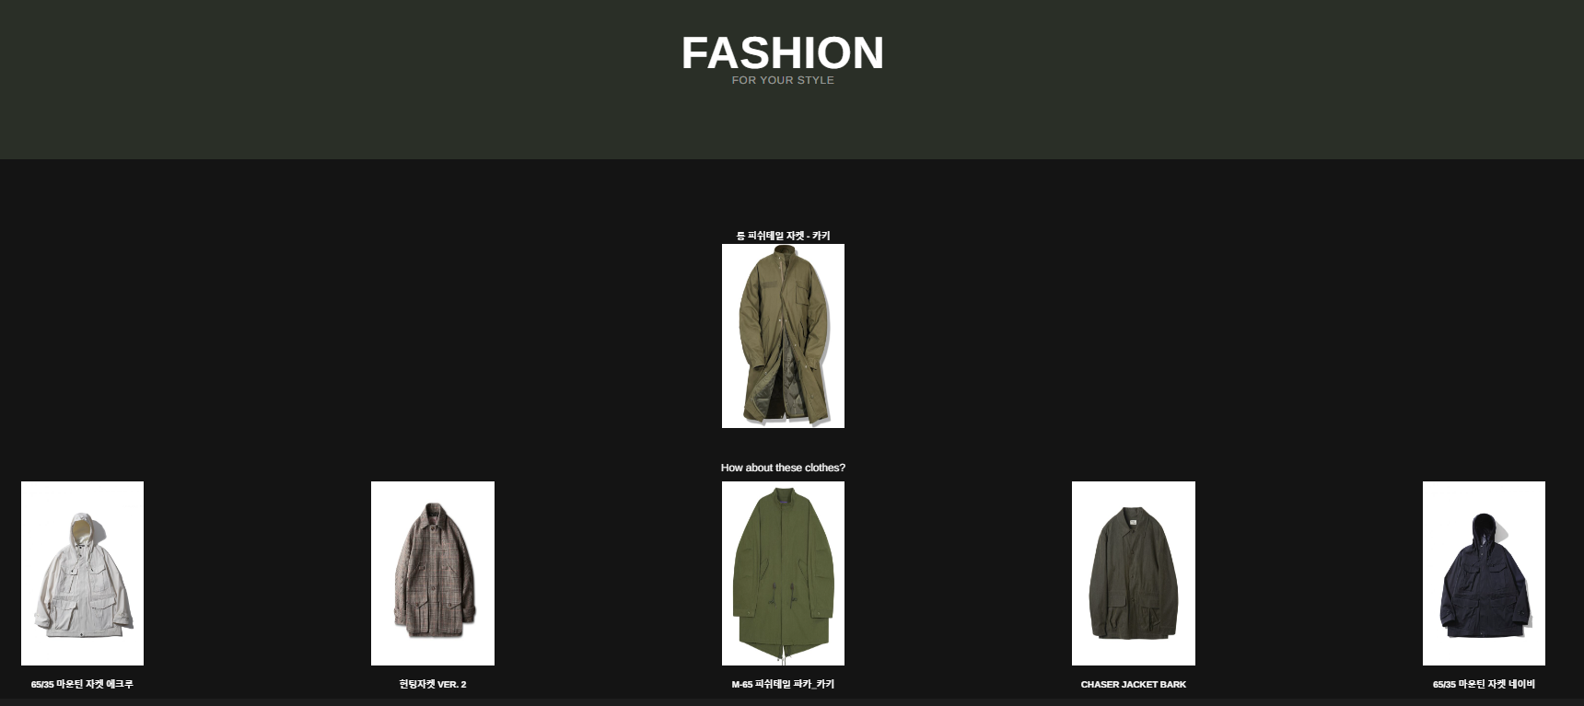

원하는 스타일 선택 페이지
10
원하는 옷 선택
원하는 옷 구매페이지로 이동

Slide 18

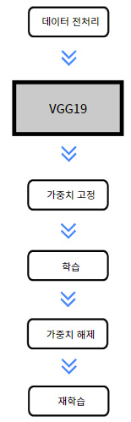

이미지 모델(이미지 이진 분류)
11
스타일 예측에 부적합한 이미지를 걸러내기 위한 모델
사용 모델 : VGG19
이유 :
이미지가 옷인지 아닌지 구별하는 데 있어서 비교적 많은 특징 추출이 필요 없었기 때문에 VGG19의 단순한 구조가 더 효과적일 수 있다고 판단

Slide 19
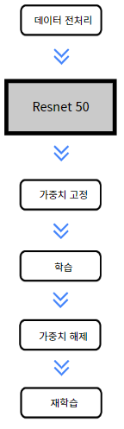
이미지 모델링(이미지 다중 분류)
11
스타일 예측을 위한 모델
Resnet-50 모델 사용
이유 :
이미지가 어떤 스타일인지 구별하는데 있어서 많은 특징 추출이 필요했기 때문에
비교적 복잡한 Resnet 50이 더 효과적일 수 있다고 판단
또한 FASI DL 이라는 프로젝트에서도
Resnet 50을 사용하여 보다 좋은 결과를 얻었기에 사용

Slide 20
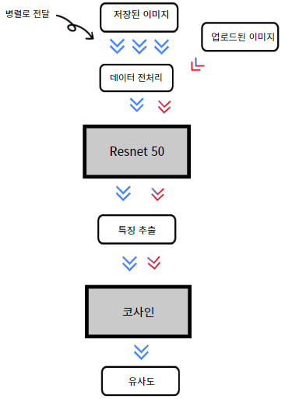
이미지 특징 추출(이미지 유사도 분석)
11
유사한 스타일을 찾기 위한 모델
사용 모델 : Resnet-50
사용 이유 :
비슷한 이미지 찾는데 비교적 많은 특징 추출이 필요했기에 비교적 복잡한 Resnet 50이 더 효과적일 수 있다고 판단
또한 코사인 유사도를 사용 했을 때 가장 속도가 빨랐기에 코사인 유사도를 사용

Slide 21
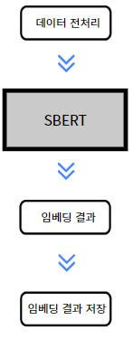
텍스트 모델(텍스트 임베딩)
11
텍스트 임베딩을 위한 모델
사용 모델 : SBERT
사용 이유 :
텍스트 데이터인 옷 이름은 하나의 단어가 아닌 여러 단어로 이루어진 문장의 형태이기에 문장 임베딩을 생성하는데 특화된 SBERT 모델을 사용

Slide 22
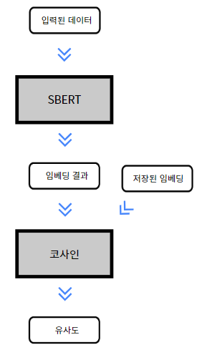
텍스트 특징 추출(텍스트 유사도 분석)
11
유사한 텍스트를 찾기 위한 모델
코사인 유사도 사용
사용 이유 :
SBERT모델이 사용하는 차원은 상대적으로 고차원이고
코사인 유사도는 고차원 벡터를 다루는데 유리하므로
코사인 유사도를 사용
또한 실제로도 성능이 가장 우수함

Slide 23
감사합니다
Q&A

